Slide 1
L’epidermide svolge due compiti antitetici apparentemente inconciliabili: da un lato deve limitare la perdita dell’acqua degli organi aerei della pianta, dall’altra deve permettere comunque lo scambio dei gas, soprattutto della CO₂, che è fondamentale per lo svolgimento della fotosintesi.
Il primo obiettivo viene raggiunto con la formazione dello strato impermeabilizzante costituito da strati sovrapposti di cutina e cristalli di cera, la cuticola.
Il secondo è reso possibile dalla presenza di aperture regolabili, gli STOMI (ingl. “stomata”).

Slide 2
STOMA
Due cellule, dette cellule di guardia, delimitano un’apertura di superficie variabile, la rima. Il sistema è completato dalle cellule circostanti, spesso, ma non sempre, di forma diversa, che saranno coinvolte nel processo di apertura ("cellule sussidiarie" o anche "annesse").
Le cellule di guardia si caratterizzano per la presenza di cloroplasti ricchi in amido (in genere assenti nell’epidermide), pareti irregolarmente ispessite, e vacuolo sviluppato.
Cellula di guardia Apertura stomatica o rima
Cellula sussidiaria

Slide 3
Cellula sussidiaria
Cellula epidermica
Apertura stomatica Cellula di guardia

Slide 4
Sotto lo stoma si apre una camera sottostomatica, che è in comunicazione con gli spazi intercellulari dei tessuti fotosintetici.

Slide 5
Come tricomi e ghiandole, gli stomi derivano da singole cellule dell’epidermide che mantengono più a lungo la capacità di dividersi, ma che daranno tutte origine poi a
delle cellule adulte (sono cioè dei MERISTEMOIDI).
Poiché le strutture generate si differenziano nettamente per forma e funzione dalle cellule del tessuto circostante, vengono definite IDIOBLASTI.

Slide 6
MMC: Cellula meristemoide GMC: Cellula madre delle
cellule di guardia
GC: Cellula di guardia

Slide 8
Tipi di stomi in base alle cellule sussidiarie.
Il numero, struttura e disposizione delle cellule sussidiarie costituiscono un carattere sistematico (per interi generi o anche famiglie)

Slide 9
Gli STOMI modulano l’intensità degli scambi gassosi tra l’organo e l’ambiente esterno, variando la superficie aperta attraverso cui avvengono gli scambi tra i tessuti sottostanti e l’atmosfera, tra 0 (stomi tutti chiusi) fino a una certa superficie pari alla somma di tutte le rime stomatiche aperte.
Il numero di stomi per unità di superficie (densità stomatica) e la stessa dimensione degli stomi dipendono da molti fattori, genetici e microambientali.

Slide 10
Perché la pianta deve regolare in qualche modo gli scambi gassosi?
Perché non sempre le è possibile far fronte alla notevole perdita d’acqua che è determinata dal forte gradiente tra il suo corpo (ricco d’acqua) e l’atmosfera, che registra valori di potenziale idrico talvolta molto bassi, e in genere lontano dalla saturazione (quando cioè RH = 100%).
Risparmiare acqua, avendo comunque a disposizione la CO₂ necessaria per portare avanti il processo fotosintetico è per la pianta una necessità su cui si basa in ultima analisi la sua capacità di essere competitiva nei confronti di altre piante, o semplicemente di sopravvivere.

Slide 11
Attraverso gli stomi, la pianta scambia con l’ambiente circostante:
CO₂
O₂
H₂O, sotto forma di vapor acqueo

Slide 12
Gli scambi gassosi avvengono sempre e soltanto in base al fenomeno della diffusione, secondo gradienti di concentrazione, attraverso le aperture stomatiche che hanno ampiezza variabile.

Slide 13
0,04% in
atmosfera
CO₂: rispetto all’atmosfera, è più concentrata all’interno della struttura di notte (perché i tessuti respirano, liberando CO₂) mentre di giorno è molto meno concentrata (i tessuti fotosintetizzano, consumando CO₂).
21% in atmosfera
O₂ : rispetto all’atmosfera, è meno concentrato all’interno della struttura di notte (i tessuti respirano, consumando O₂) piuttosto che di giorno (i tessuti fotosintetizzano, liberando O₂).
H₂O, sotto forma di vapor acqueo: è quasi sempre più concentrato all’interno della struttura che non all’esterno: il deficit di saturazione dell’aria può essere anche estremamente elevato.

Slide 14
Il paradosso dei pori

Slide 15
Il meccanismo di apertura/chiusura è legato a variazioni del turgore cellulare, alla particolare disposizione degli ispessimenti di parete e ai flussi di ioni ed acqua con le cellule più vicine.
Stoma di Vicia faba, a sinistra quasi chiuso dopo immersione dell’epidermide in soluzione di saccarosio 200 nM, a destra aperto al massimo dopo immersione in acqua distillata.
In materiale intatto l’acqua viene sottratta dalle cellule di guardia alle cellule sussidiarie contigue.

Slide 16
Negli stomi del tipo Mnium (dal nome di un muschio sulle cui capsule sono particolarmente frequenti), le cellule di guardia sono reniformi, e gli ispessimenti, piuttosto limitati, sono presenti solo sulla parete esterna alla rima (quella dorsale).
Questo tipo di stoma è presente anche nelle felci, che hanno in genere stomi di cospicue dimensioni.

Slide 17
In questi stomi l’aumento del turgore cellulare determina l’allontanamento delle due cellule di guardia, che rimangono però sullo stesso piano (linea tratteggiata).

Slide 18
Nello stoma tipo Amaryllis o Helleborus (dal nome delle due piante in cui è stato descritto per la prima volta), che è anche il più diffuso tra le angiosperme, le due cellule di guardia hanno sempre una forma a fagiolo o a rene, ma la parete
è ispessita nella parte ventrale
(cioè quella che delimita la rima), e le fibrille di cellulosa hanno una caratteristica disposizione radiale, per cui la variazione di turgore determina una leggera rotazione nello spazio, con allontanamento delle due facce ventrali, e conseguente apertura della rima stomatica.

Slide 19
pareti dorsali ispessite e più rigide

Slide 20
Punto di flessione

Slide 21
Cellule di guardia
Negli stomi delle Poaceae (Graminaceae) Cyperaceae (piante erbacee che comprendono piante importanti come il mais, il grano, l’orzo, ecc.), le due cellule di guardia hanno forma completa- mente diversa (a manubrio).
Il rigonfiamento da turgore interessa solo le due estremità di ciascuna cellula (bulbi).

Slide 23
Gli stomi si aprono e si chiudono in modo adattativo in risposta a precisi stimoli interni ed esterni: i più importanti sono la luce, la pressione parziale di CO₂ all’interno dei tessuti fotosintetici (che varia a seconda che ci sia o meno attività fotosintetica e quindi che ci sia la luce per permetterne il proseguimento), e lo stress idrico.
L’apertura si determina in base ad un assorbimento massiccio di ioni e quindi di acqua provenienti dalle cellule sussidiarie per via apoplastica, con conseguente inturgidimento delle cellule di guardia, ed allargamento della rima.
La chiusura è indotta da una fuoriuscita di soluti verso le cellule sussidiarie, a cui segue un conseguente movimento di acqua nella stessa direzione, dalle cellule stomatiche a quelle sussidiarie.

Slide 24
Il meccanismo di apertura/chiusura è legato a variazioni del turgore delle cell. di guardia. Il turgore viene acquisto o perduto grazie a movimenti passivi di acqua secondo un gradiente di potenziale idrico creato da un trasporto attivo di soluti.

Slide 25
Il principale colpevole è lo ione potassio.
L’ingresso di K⁺ durante l’apertura è accompagnato dal flusso di ioni malato, oppure di Cl⁻.

Slide 26
Alcuni studi indicano che i fattori principali per i movimenti delle cellule di guardia sono sia K⁺ che saccarosio .
Il K⁺ è dominante nella prima parte del giorno, il saccarosio diventa dominante nel primo pomeriggio.

Slide 27
Stomi e luce
In molte specie gli stomi si aprono alla luce e si chiudono al buio.
La luce ha un effetto diretto sugli stomi: la luce nel blu può stimolare l’apertura degli stomi.

Slide 28
A meno che non ci siano problemi di approvvigionamento idrico, l’apertura stomatica è favorita dalla luce intensa. Dei recettori a questo punto intervengono per determinare l’accumulo di ioni potassio all’interno dei vacuoli delle cellule di guardia.
Se la luce viene a mancare (notte!), il processo fotosintetico si interrompe, la respirazione dei tessuti prende il sopravvento (inevitabilmente la concentrazione interna di CO₂ aumenta), le pompe non funzionano più cosicché gli ioni diffondono spontaneamente cancellando il gradiente di concentrazione, con conseguente chiusura stomatica (…ma…attenti alle piante CAM!).

Slide 29
In presenza di luce, se l’acqua comincia a scarseggiare, l’apertura degli stomi sarà progressivamente ridotta, per cercare di ridurre la perdita di acqua dai tessuti.
Questo avviene grazie ad un processo di evaporazione diretta dalle cellule di guardia (chiusura idropassiva), che perdono acqua più rapidamente delle restanti cellule epidermiche, che quindi esercitano una spinta laterale sulle cellule stomatiche, chiudendo la rima.

Slide 30
Acido abscissico
In alcuni casi si assisterà alla chiusura completa degli stomi, con conseguente blocco dei processi di assimilazione della CO₂.
Quest’ultimo fenomeno è in genere dovuto all’azione di un fitormone, l’acido ABSCISSICO (ABA), che viene prodotto dai tessuti fotosintetici e dall’apparato radicale, quando il loro potenziale idrico diventa fortemente negativo: segnale di condizione di stress idrico.
Diffondendo, l’ABA arriva agli stomi, inducendo la chiusura dei canali di ingresso del K+ e determinando l’apertura di canali di uscita per il rilascio dello stesso (chiusura idroattiva).
Non tutte le piante sono dotate di questa regolazione ormonale, e quindi continuano a perdere acqua: il loro destino può essere segnato...

Slide 32
Stomi e ambiente
In molte piante che vivono in ambienti aridi, gli stomi sono parzialmente immersi, oppure sono disposti in speciali invaginazioni (cripte stoma- tiche) spesso coperte da peli: sono queste delle “xeromorfosi” per ridurre ancora di più la traspirazione, senza compromettere
eccessivamente gli scambi di CO₂.
Nerium oleander

Slide 33
Ammophila arenaria
Biologia vegetale x STB – AA 2018-2

Slide 34
Pinus nigra

Slide 35
In piante di ambienti molto umidi (es. piante del sottobosco di foreste pluviali) si osservano stomi estroflessi, cioè collocati lungo creste o estroflessioni della lamina fogliare, per cercare di incrementare la traspirazione, quando l’aria è solitamente molto prossima alla saturazione.

Slide 36
L’obiettivo è di garantire la traspirazione fogliare, e di conseguenza il flusso di acqua in risalita lungo il sistema vascolare di trasporto, garantendo un approvigionamento di ioni assorbiti dal sistema radicale.
Grazie alla traspirazione, il flusso di acqua e nutrienti inorganici all’interno della pianta dalle radici alle foglie avviene in modo passivo senza dispendio di energia.
.

Slide 37
I D A T O D I

Slide 38
Tessuti TEGUMENTALI
Assunzione di acqua e soluti: TESSUTO di ASSORBIMENTO: RIZODERMIDE; √
Protezione e limitazione della perdita di acqua: TESSUTI di RIVESTIMENTO.
EPIDERMIDE SUGHERO ESODERMA
√
ENDODERMIDE

Slide 39
SUGHERO - di origine secondaria, riveste fusti e radici che si sono accresciuti in spessore. Viene prodotto da cambi subero-fellodermici che si formano più volte nella porzione più esterna della corteccia, in maniera discontinua.

Slide 40
SUGHERO - è costituito da cellule morte, ed è pluristratificato. Pareti ispessite e suberificate.
Colore scuro per tannini e resine.

Slide 42
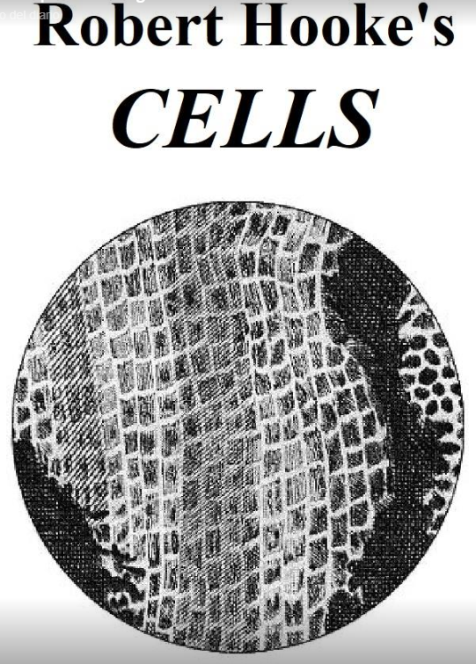
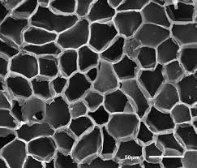
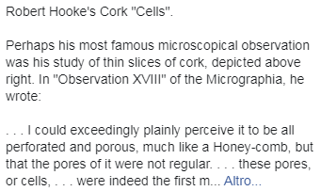

Slide 43
SUGHERO
o fellema

Slide 44
SUGHERO
sostituisce l’epidermide negli organi che hanno accrescimento secondario

Slide 45
ESODERMA - di origine primaria, è formato da uno o più strati di cellule situate subito sotto la rizodermide della radice, con funzione di protezione. La parete secondaria delle cellule è leggermente suberificata, quindi con la progressiva maturazione dell’esoderma cessa anche l’assorbimento dell’acqua da parte del corrispondente tratto della radice.

Slide 46
Rizodermide

Slide 48
Esoderma colorato con berberina / anilina blu

Slide 49
rizodermide
esodermide
parenchima corticale
Nell’esodermide alcune cellule mantengono una parete sottile (punti di permeazione)

